Slide 1
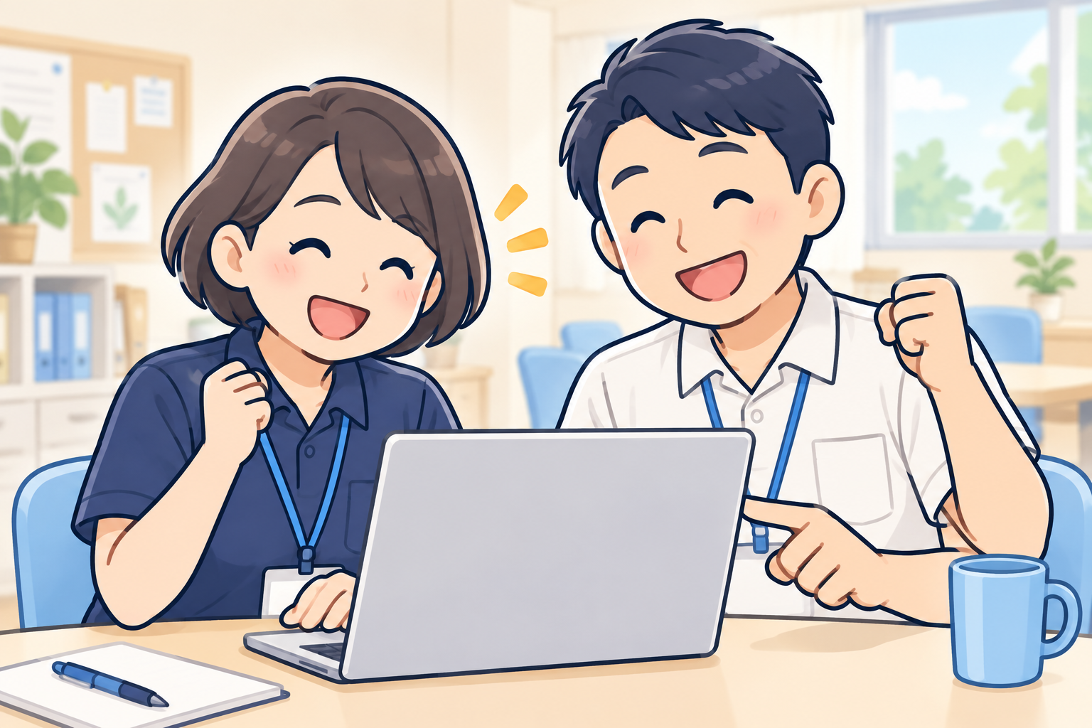
介護職員のための入門研修
現場で使うAIの
はじめ方
案内文の下書きから
使い方を体験する
★入門研修のデザイン見本。イラストはAI生成のオリジナル素材。
Ai-biz行政書士事務所
★デザイン見本 / 01
Notes:
出典：Obsidian「160_プロンプト集_介護AI」#7・#13（閲覧 2026-10-06）。用途・確認観点の抜粋。時間短縮等の未実測数値は掲載しない。
社内デザイン候補。タイトル・本文・表・工程図は編集可能。角括弧は相談後の差し替え欄。
デザイン構成参考（文言・画像の転用なし）：https://www.wiseman.co.jp/welfare/w_lp/05/ ; https://www.carekarte.jp/carekarteabout/ ; https://www.ndsoft.jp/
画像はOpenAI組み込み画像生成による架空素材。実績写真ではない。

Slide 2
案内文を作る準備
AIに頼む内容の整理
誰に、何を伝えるか
01
伝える相手
02
使う材料
03
作ってほしい形
職員向け／家族向け／外部
日時・場所・持ち物など
案内文の下書き
出典：介護AIプロンプト集 #7（原稿確認 2026-10-06）。個人情報は使わない練習です。
Ai-biz行政書士事務所
★デザイン見本 / 02
Notes:
出典：Obsidian「160_プロンプト集_介護AI」#7・#13（閲覧 2026-10-06）。用途・確認観点の抜粋。時間短縮等の未実測数値は掲載しない。
社内デザイン候補。タイトル・本文・表・工程図は編集可能。角括弧は相談後の差し替え欄。
デザイン構成参考（文言・画像の転用なし）：https://www.wiseman.co.jp/welfare/w_lp/05/ ; https://www.carekarte.jp/carekarteabout/ ; https://www.ndsoft.jp/
画像はOpenAI組み込み画像生成による架空素材。実績写真ではない。

Slide 3
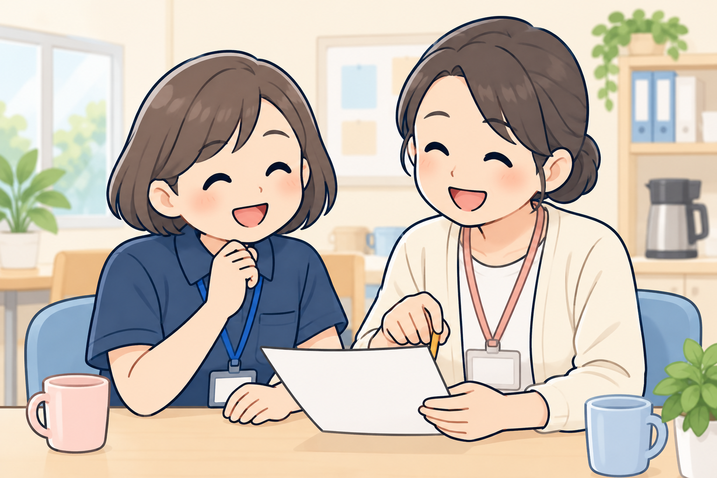
下書きを使う前に
できた下書きの確認
日時や場所は合っていますか
材料にないことは入っていませんか
空欄や★の箇所を確認できましたか
出典：介護AIプロンプト集 #7（原稿確認 2026-10-06）。イラストはAI生成。
Ai-biz行政書士事務所
★デザイン見本 / 03
Notes:
出典：Obsidian「160_プロンプト集_介護AI」#7・#13（閲覧 2026-10-06）。用途・確認観点の抜粋。時間短縮等の未実測数値は掲載しない。
社内デザイン候補。タイトル・本文・表・工程図は編集可能。角括弧は相談後の差し替え欄。
デザイン構成参考（文言・画像の転用なし）：https://www.wiseman.co.jp/welfare/w_lp/05/ ; https://www.carekarte.jp/carekarteabout/ ; https://www.ndsoft.jp/
画像はOpenAI組み込み画像生成による架空素材。実績写真ではない。

Slide 4
研修のまとめ
自分の仕事で試す文書
最初に試す文書を一つ選びます
01
研修・行事の案内文
02
手順書・チェックリスト
03
会議資料のたたき台
利用者・家族・個別の職員を特定できる材料を使わない。出典：同 #7／2026-10-06確認。
Ai-biz行政書士事務所
★デザイン見本 / 04
Notes:
出典：Obsidian「160_プロンプト集_介護AI」#7・#13（閲覧 2026-10-06）。用途・確認観点の抜粋。時間短縮等の未実測数値は掲載しない。
社内デザイン候補。タイトル・本文・表・工程図は編集可能。角括弧は相談後の差し替え欄。
デザイン構成参考（文言・画像の転用なし）：https://www.wiseman.co.jp/welfare/w_lp/05/ ; https://www.carekarte.jp/carekarteabout/ ; https://www.ndsoft.jp/
画像はOpenAI組み込み画像生成による架空素材。実績写真ではない。

